Slide 2
Facultad Ciencias de la Salud Programa de Medicina
Internado
Área Materno Infantil
Pereira, Febrero 25 de 2020

Slide 3
Área MaternoInfantil
Ginecología y Obstetricia
Pediatría
12 semanas
6 semanas para Pediatría
6 semanas para Ginecología y Obstetricia.

Slide 4
Escenario de práctica.
Hospital Universitario San Jorge
Hospital Centro – ESE Salud Pereira.
Puesto de Salud El Remanso (PEDIATRÍA)*********

Slide 5
Actividades en los Escenario de práctica.
TURNOS: NO HAY SECUENCIA, SE ADAPTAN A LAS NECESIDADES DEL SERVICIO
La programación de los turnos se realiza por servicio, para efectos de organización, y de acuerdo al número de estudiantes disponibles.
Todos deben conocer los pacientes, independiente del servicio donde se encuentren (salas – admisiones o partos)

Slide 6
Actividades en los Escenario de práctica.
GINECOLOGÍA Y OBSTETRICIA:
TURNOS: NO HAY SECUENCIA, SE ADAPTAN A LAS NECESIDADES DEL SERVICIO
PROGRAMACIÓN APARECE COMO: DNL
Día de 7 am a 7 pm
Noche de 7 pm a 7 am.
FIRMAS de asistencia al rotatorio/partos (docente, fecha y hora).
La programación de los turnos se realiza por servicio, para efectos de organización, y de acuerdo al número de estudiantes disponibles.
Todos deben conocer los pacientes, independiente del servicio donde se encuentren (salas – admisiones o partos).

Slide 7
Actividades en los Escenario de práctica.
PEDIATRÍA
TURNOS:
Día de 7 am a 7 pm
Los días que tienen revisión de tema, al terminar la revisión, OBLIGATORIAMENTE DEBEN CONTINUAR EN EL SERVICIO HASTA LAS 7 PM ( QUIENES TIENEN TURNO)*****
CURSO DE REANIMACIÓN TEÓRICO – PRÁCTICO (VIRTUAL)……EN PROCESO.

Slide 8
Reglamento estudiantil
Capítulo I: Artículo 202 - 206: Disposiciones Generales
Capitulo II: Artículo 211 – 212 – 213: De la Evaluación
Capítulo III: Artículo 214 – 215: De los Derechos y Deberes
Capitulo IV: Artículo 216 – 218 – 219 – 220: Del Régimen Disciplinario

Slide 9
Subrotaciones
GINECOLOGÍA Y OBSTETRICIA
PEDIATRÍA
HUSJ
Salas de gineco-obstetricia
Admisiones
Sala de partos
Cirugía programada***
Consulta externa ***
HOSPITAL CENTRO – ESE SALUD PEREIRA
Admisiones
Hospitalización
Sala de partos
Consulta externa ***
HUSJ
Salas de gineco-obstetricia : neonatos
Intermedios
Salas
Urgencias
HOSPITAL CENTRO – ESE SALUD PEREIRA
Urgencias
PUESTO SALUD REMANSO
Consuta externa****
Psiquiatría Infantil.***

Slide 10
Salas de Gineco-obstetricia.
Historias Clínicas completas: Bajo ninguna circunstancia se deben imprimir las historias clínicas ni fragmentos de ellas – está totalmente prohibido.
Elaboración de las Interconsultas – Epicrisis – Reporte e informe de paraclínicos
Evolución de los pacientes.
TODO SIEMPRE BAJO LA SUPERVISIÓN DEL DOCENTE-ASISTENCIAL DEL SERVICIO. NO SE AUTORIZA GRABAR NADA EN LA HISTORIA CLINICA SI LOS DATOS CONSIGNADOS NO HAN SIDO AVALADOS POR EL DOCENTE ASISTENCIAL.

Slide 11
RESPONSABILIDADES GInecoobstetricia
Ampliación de la información obtenida en Historia Clínica realizada por otros compañeros ó Médicos de Planta
Asistir a la cirugía programada. (Revisar programación 1 dia antes)
Antes de las Cirugías deben conocer la Historia Clínica del paciente y saber acerca de la patología del paciente, leer la anatomía y si es posible leer sobre la Técnica Quirúrgica
Las actividades que le encargue el medico asistencial.

Slide 12
Admisiones
Hacer las historias clínicas completas de las pacientes remitidas, solicitar los exámenes pertinentes y realizar un plan de manejo de acuerdo a la presunción diagnóstica, siempre bajo la supervisión del medico asistencial.
Examen físico de la gestante y de la paciente ginecológica
No rechazar, ni aceptar pacientes comentadas en el servicio.
Las actividades que le encargue el medico asistencial.

Slide 13
BAJO NINGUNA CIRCUNSTANCIA DEBEN HACER LOS PROCEDIMIENTOS SOLOS, SIEMPRE DEBEN ESTAR ACOMPAÑADOS POR LOS MÉDICOS DE PLANTA Y/O LOS ESPECIALISTAS.
OBLIGATORIO USO DEL UNIFORME DE LA UTP Y SIEMPRE PORTAR LA BATA.
POR NORMAS INSTITUCIONALES: CABELLO RECOGIDO SIEMPRE, UÑAS CORTAS SIN MAQUILLAJE. NO PIERCING.

Slide 14
Actividad académica
Obligatoria.
Docentes. (HORARIOS)
Alexander Moya****
José William León***
Sandra Ximena Olaya***
Casos clínicos. (ver programación y metodología en el blog del área).
En el caso que los internos hagan cambio de rotación y no alcancen la presentación, es obligatorio la entrega de los avances al nuevo grupo de internos que rotan por el área)
Actividad académica de los lunes de 2 a 6 PM OBLIGATORIA.

Slide 15
Formato de Evaluación

Slide 16
Competencias
Realizar valoración ginecológica: trastornos menstruales, hemorragia uterina anormal, alteraciones mamarias y riesgo de osteoporosis.
Realizar tamización especifica: Toma de citología vaginal, pruebas en ITS.
Realizar asesoría y atención especifica frente a anticoncepción.
Identificar y atender la victima de violencia de genero. (sexual y de cualquier tipo)

Slide 17
Competencias
Realizar valoración y asesoría preconcepcional
Realizar control prenatal e interpretar las pruebas diagnosticas comunes según la norma.
Identificar la presencia de complicaciones durante el embarazo.
Elaborar una historia clínica describiendo las características y evolución de las contracciones uterinas y ruptura de membranas.
Valorar el progreso del trabajo de parto.

Slide 18
Competencias
Inducir el trabajo de parto con prostaglandinas o con oxitocina.
Realizar valoración del bienestar fetal.
Atender el parto espontáneo.
Realizar examen físico de la puérpera e identificar y tratar las complicaciones maternas mas comunes durante el puerperio.
Realizar revisión uterina y extracción manual de la placenta.

Slide 19
Competencias
Realizar episiotomia y episiorrafia cuando estén indicadas.
Reparar laceraciones del tracto genital.
Interpretar los resultados de algunas pruebas diagnosticas especificas para determinar la causa de la hemorragia uterina anormal.
Tratar la EPI, con las opciones médicas y quirúrgicas apropiadas.

Slide 20
Competencias
Interpretar pruebas tales como la ecografía transvaginal o abdominal para confirmar el diagnostico de masa pélvica.
Diagnosticar y tratar las complicaciones que pudieran resultar del tratamiento de un aborto espontaneo.
Valorar el riesgo de la osteoporosis con base en la historia clínica, la exploración y las pruebas especificas.
Manejar condiciones perimenopáusicas y menopáusicas.

Slide 21
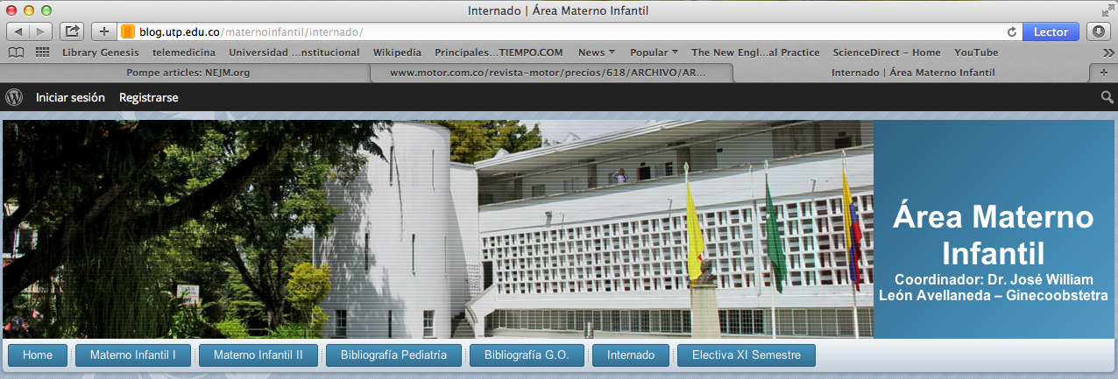
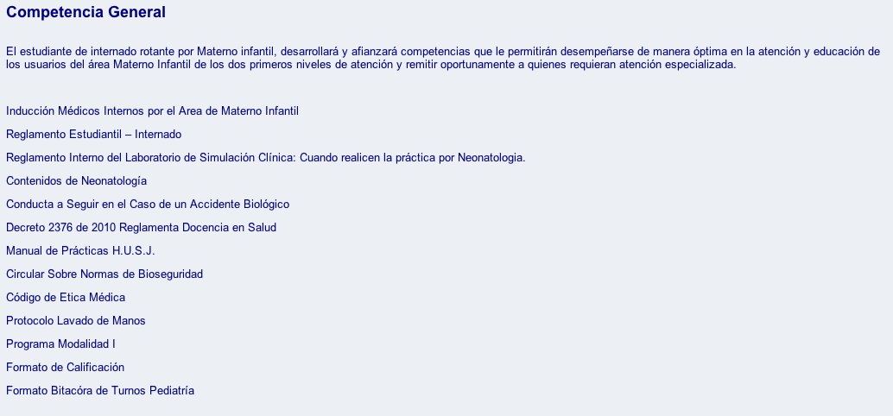

Slide 22
PEDIATRÍA
Actuar dentro del marco general de los derechos del niño, en reconocimiento de su esfera bio-psicosocial y con actitud de compromiso para la intervención oportuna de los problemas graves del niño.
Brindar apoyo integral al niño y su familia para el manejo de las alteraciones graves de la salud, la comprensión de la muerte y el manejo del duelo.
Educar a pacientes, padres, maestros y cuidadores, para el fomento de la salud física y mental del lactante, el preescolar, el escolar y el adolescente, mediante una comunicación efectiva y ética, respetando la autonomía del paciente y su familia.

Slide 23
PEDIATRÍA
Utilizar técnicas de educación para mejorar las capacidades de la comunidad relacionadas con el cuidado de su salud, y fortalecer las competencias del equipo de salud.
Promover en padres y cuidadores la identificación y control de los factores de riesgo de la salud mental del niño, como el fortalecimiento de los factores protectores de la salud mental del niño y su entorno familiar y social.
Identificar signos y síntomas de problemas y trastornos mentales en el niño y orientar su manejo oportuno.

Slide 24
PEDIATRÍA
Desarrollar acciones técnicas y educativas para la prevención de los accidentes y las enfermedades más comunes de la infancia.
Desarrollar programas básicos de atención primaria en el niño, tales como crecimiento y desarrollo, IRA, EDA, AIEPI.
Diagnosticar la situación de salud de la población infantil.
Diagnosticar la patología más común en pediatría, tomando como base una historia clínica y un examen físico y mental completo y apropiado al niño y a su edad.
Detectar la patología congénita o adquirida relacionada especialmente con el desarrollo neurosensorial, motor, visión y audición.

Slide 25
PEDIATRÍA
Utilizar racionalmente técnicas y procedimientos diagnósticos.
Realizar atención médica individual en forma ambulatoria y mediante hospitalización, interpretando los fenómenos biológicos, psicológicos y sociales que están influyendo en un proceso patológico, de acuerdo con los conceptos universales de la medicina y los fenómenos regionales que estén influyendo en cada caso.
Prestar una atención integral al niño y participar en programas de prevención, promoción, atención y rehabilitación infantil.
Proponer un plan de manejo integral para el tratamiento y rehabilitación de las alteraciones relacionadas con la infancia.

Slide 26
PEDIATRÍA
Planificar, orientar, ejecutar y evaluar programas de salud con base en el conocimiento de la comunidad.
Gestionar con las instituciones de salud e institutos afines los recursos necesarios para la ejecución de los programas.
Promover y participar activamente en los programas tendientes al desarrollo del individuo, la familia y la comunidad.
Orientar la solución de problemas que no esté en condiciones de resolver adecuadamente.

Slide 27
Realizarán en sus turnos:
Historias Clínicas completas: Bajo ninguna circunstancia se deben imprimir las historias clínicas ni fragmentos de ellas – está totalmente prohibido.
Elaboración de las Interconsultas – las Epicrisis – Estar pendiente del informe de los paraclínicos.
Evolución de los pacientes.
Ampliación de la información obtenida en Historia Clínica realizada por otros compañeros ó Médicos de Planta.
Asistir acompañados de los Médicos especialistas a las Cirugías Programadas y a las no programadas.

Slide 28
Realizarán en sus turnos:
Antes de las Cirugías deben conocer la Historia Clínica y la patología del paciente y deben leer sobre la Técnica Quirúrgica.
Procedimientos que los médicos de Planta y/o Ginecólogos le permitan realizar, no deben hacer los procedimientos solos, siempre deben estar acompañados por los Médicos de Planta y/o los Especialistas.
OBLIGATORIO USO DEL UNIFORME DE LA UTP Y SIEMPRE PORTAR LA BATA.
POR NORMAS INSTITUCIONALES: CABELLO RECOGIDO SIEMPRE, UÑAS CORTAS SIN MAQUILLAJE. NO PIERCING.

Slide 29
Revisiones de Tema - Actividad Obligatoria.
Las revisiones de tema son obligatorias para todos los internos que rotan por el servicio de Pediatría en cualquiera de sus modalidades, deben asistir todos sin importar por el servicio que se encuentren rotando, éstas se harán en el horario asignado por los docentes.
Los lunes de 2:00 a 6:00 p.m. se harán las clases magistrales programadas por la Dirección de internado.
Después de finalizar las clases, DEBEN regresar al servicio a finalizar el turno. Presentarse con el médico asistencial o especialista.

Slide 30
2. Revisiones de Tema - Actividad Obligatoria.
Docentes responsables de las revisiones de tema
Dr. Julián Grajales.
Dr. Juan José Ramirez.
Lugar: Hospital Universitario San Jorge. Sede de Ciencias Clínicas
Laboratorio de Simulación U.T.P.
Virtualidad ( Aula Extendida).
Horarios: Pendientes por confirmar.

Slide 31
Casos Clínicos – Actividad Obligatoria
En el Blog del Área http://blog.utp.edu.co/maternoinfantil encontrarán las historias clínicas, el lugar y el docente responsable de cada Caso Clínico – éstos se realizan los viernes de 7:00 a 9:00 a.m. cada 15 días. Deben revisar metodología en el blog.
Bitácora de Turno
Formatos en el blog, éstos deben ser entregados a la Secretaria del área debidamente diligenciados al siguiente día de haber terminado toda la rotación de Pediatría (6 semanas), deben ser entregados en sobre de manila cerrado.
Contiene Fecha, Docente y firma de asistencia al servicio en los días programados.

Slide 32
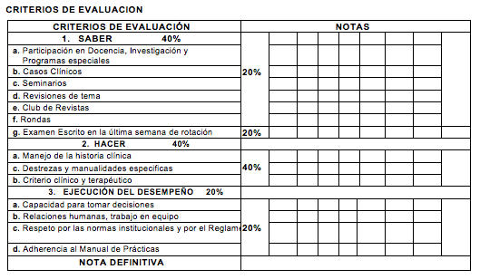

Slide 33
GINECOOBSTETRICIA Y PEDIATRÍA
EVALUACIÓN
ORAL
ESCRITA
VIRTUAL.
Será realizado cualquier día de la última semana de la rotación.
La evaluación se hará de los temas generales del programa de Noveno y Décimo, además de las preguntas de las revisiones de tema realizados durante la rotación y de los casos clínicos realizados todos los viernes Los temas del programa los pueden encontrar en el blog del área. http://blog.utp.edu.co/maternoinfantil
Se les recomienda la lectura minuciosa del REGLAMENTO ESTUDIANTIL, CÓDIGO DE ÉTICA MÉDICA Y MANUAL DE PRÁCTICAS DEL HOSPITAL UNIVERSITARIO SAN JORGE, ESE SALUD PEREIRA.

Slide 34
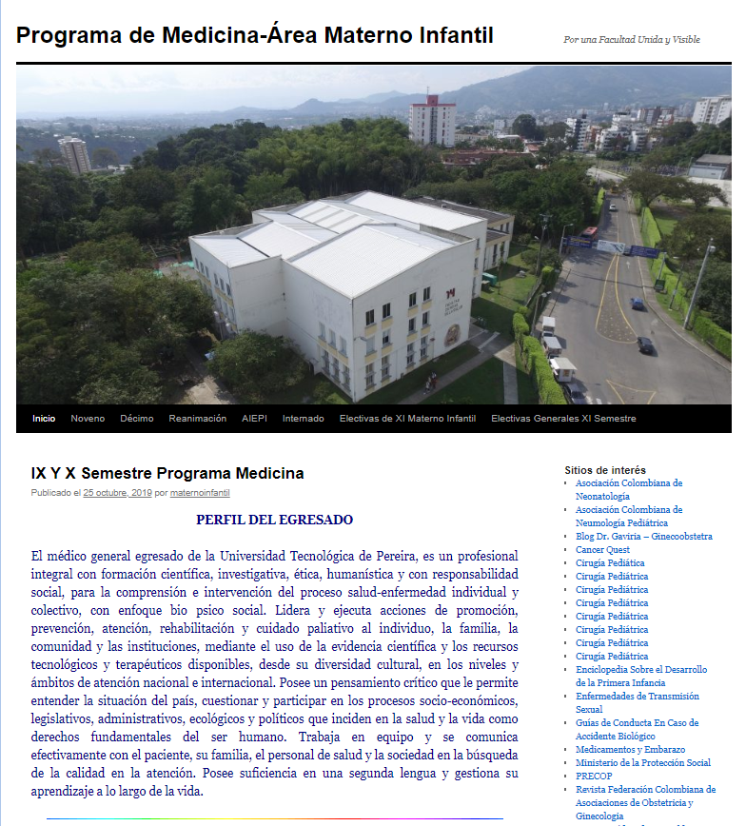
Esta y toda la información que necesiten en el día a día del semestre estará publicada en el blog del área
http://blog.utp.edu.co/maternoinfantil

Slide 35
BIENVENIDOS.
Cualquier duda o dificultad que tengan, la Coordinación y todos los Docentes del Área estaremos atentos para escucharlos y facilitar el proceso académico, no duden en informar sus necesidades e inquietudes.

Slide 36
Contactos
Dra. Lilian Patricia Rubiano Pavia
310 4920093
l.rubiano@utp.edu.co
María Isabel Ruiz Grisales– Auxiliar Administrativa
3137578
maternoinfantil@utp.edu.co

